Slide 1
Macでの日本語入力ソースの切り替え
Emacs で日本語入力ができない問題への対処
東京大学文学部 電算機応用II
担当：寺尾敦（青山学院大学）

Slide 2
2025年度 macOS が Sequoia になったとき，Emacs で日本語が入力できないという問題が発生しました。
utelecon サポート窓口に問い合わせて，以下の2つの方法を順に実行することで解決しました。
  入力ソースの切り替え
  Mac環境の設定の初期化
入力ソースの切り替え方法がわかりにくいので，このスライドで説明します。

Slide 3
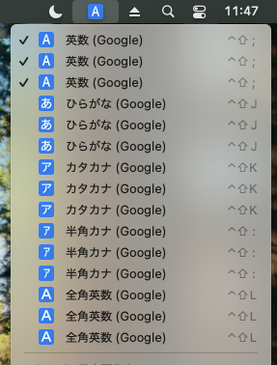
メニューバーに入力メニュー（[A] のマーク）が表示されていればクリックする。
「ひらがな」のいずれかをクリックする。

Slide 4
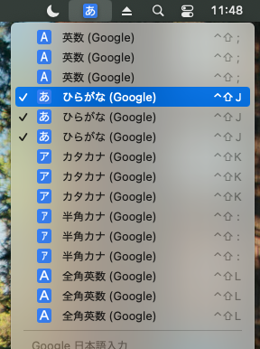
ひらがな入力が選択される。
Emacs で日本語を使いたいとき，こうして日本語を選択すればよい。

Slide 5
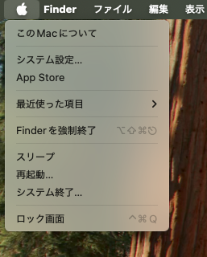
メニューバーに入力メニューが表示されていない場合，以下の操作で表示させる。
アプルメニューからシステム設定を開く。

Slide 6
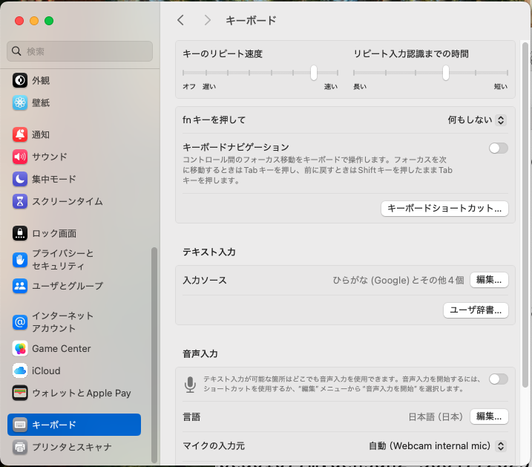
サイドバーで「キーボード」をクリックする。
「テキスト入力」の「入力ソース」で，「編集」をクリックする。

Slide 7
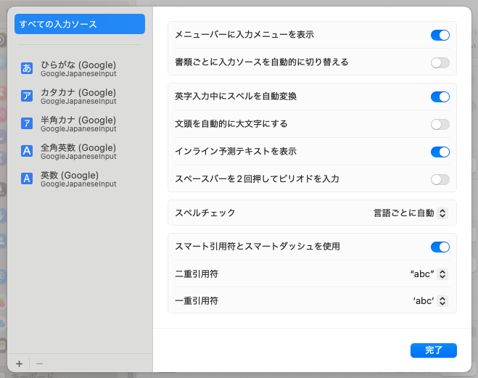
「メニューバーに入力メニューを表示」をオンにする。
左側のサイドバーに「ひらがな」「カタカナ」が表示されていない場合は，左下の「+」をクリックし，「日本語」を「追加」する。

